Slide 1
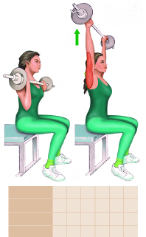
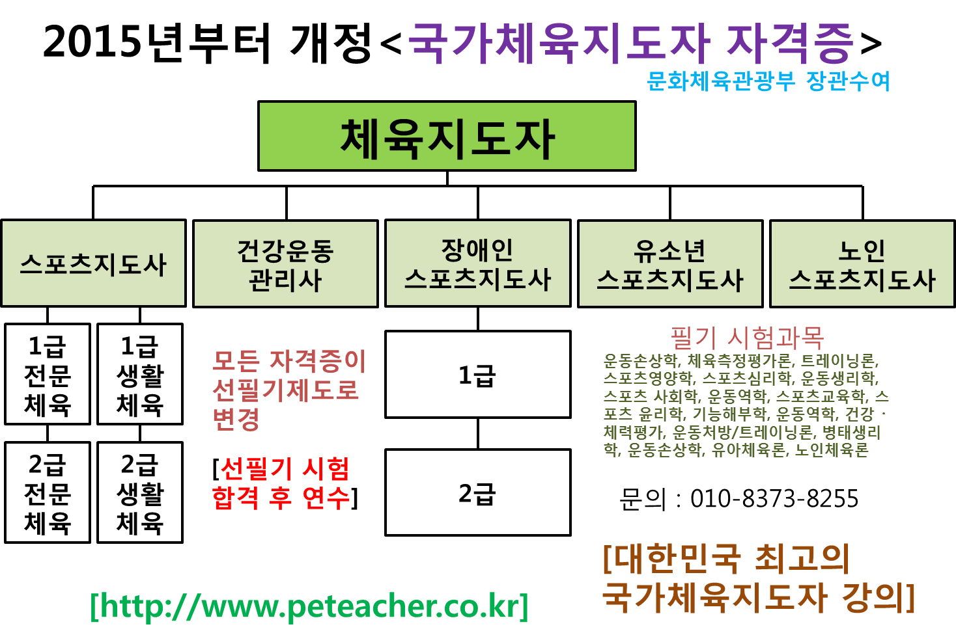
2017년 대비 국가체육지도자 대비과정
- 2017년 대비 국가자격증(국가체육지도자 자격증 대비 중심)-
대한민국 최고의 교육기관
국가체육 지도자 자격증 양성과정 인터넷 강의 사이트
[www.peteacher.co.kr]
강사 : 박승화 교수(체육학 박사)
  심금을 울리는 감동의 프로 명강!
  대한민국 유일의 국가체육지도자 과정 선두주자 박승화체육 스포츠 교육원!
  체육학 전반 학문에 대한 강의 전문가가 들려주는 주옥같은 이야기
강의 내용 :
  2017년 대비, 공인 체육지도자 자격증과 관련된 기본 이론 및 구술시험대비 강의
수강료 : 홈페이지 참조
교재 : 박승화 체육 스포츠 평생교육원 시설[㈜라이프사이언스]
대상 : 선수 경력 3년 이상 20셍 이상자 60만원 지원
비선수 : 대한민국 국민 누구나 18세 이상(학력, 경력, 전공불문)
강의 : 인터넷 강의
문의 : 010-3589-8407, 010-8373-8255

